Slide 1


Tesis de Licenciatura en Ciencias de la Atmósfera
VALIDACIÓN DE PARAMETRIZACIONES DE CAPA LÍMITE UTILIZANDO DATOS DE RADAR
Tesista: Paola Corrales
Directores: Juan Ruiz y Marisa Gassmann
22 de marzo de 2018

Slide 2
MOTIVACIÓN Y ANTECEDENTES
XX:
Importancia de estudiar la CLP: LLJ, MSC, Contaminación
Disponibilidad de datos de radar: Figura Sinarame
Verificación de modelos
Motivación
Ciencias de la Atmósfera

Slide 3
MOTIVACIÓN Y ANTECEDENTES
XX:
Importancia de estudiar la CLP: LLJ, MSC, Contaminación
Disponibilidad de datos de radar: Figura Sinarame
Verificación de modelos
Motivación
Ciencias de la Atmósfera

Slide 4
OBJETIVOS
Desarrollar una metodología para el estudio de los procesos de capa límite a partir de los datos de radar Doppler .
Analizar el comportamiento de tres parametrizaciones de CLP disponibles en el modelo Weather Research and Forecasting al representar algunos de los procesos de capa límite .
Objetivos
Ciencias de la Atmósfera

Slide 5
ANÁLISIS DE LAS OBSERACIONES
MARCO TEÓRICO:
Fig capa límite Stull
Evolución del viento Van de Wiel
Análisis de las observaciones
Marco teórico

Slide 6
ANÁLISIS DE LAS OBSERACIONES
SITUACIONES DE INTERÉS:
Cielos despejados
Días de verano
Viento leve a moderado
Análisis de las observaciones
Casos de estudio

Slide 7
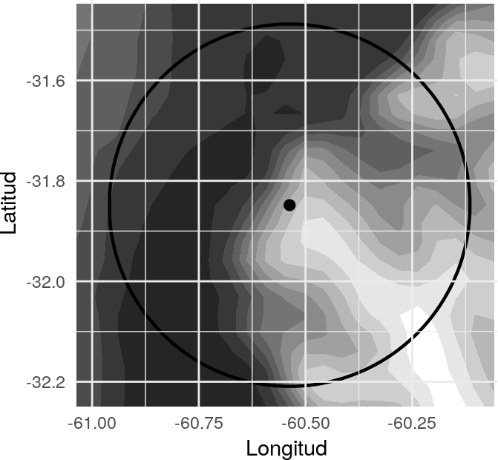
DATOS DE RADAR DOPPLER
Se utilizaron los datos del radar Doppler INTA Paraná que opera en la banda C. El escaneo se realiza en sentido azimutal con giros de 360° que se repiten para 12 elevaciones verticales entre 0.5° y 15.1° con un rango de 240 km.
La resolución temporal es de 10 minutos
aproximadamente.
Topografía sobre el nivel del terreno respecto de la ubicación del radar. El circulo negro corresponde al
dominio de análisis centrado en el radar, de 40km de radio.
Análisis de las observaciones
Características de los datos de radar

Slide 8
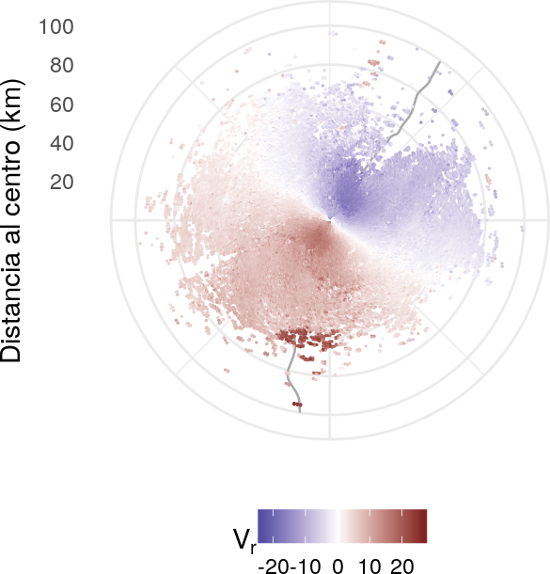
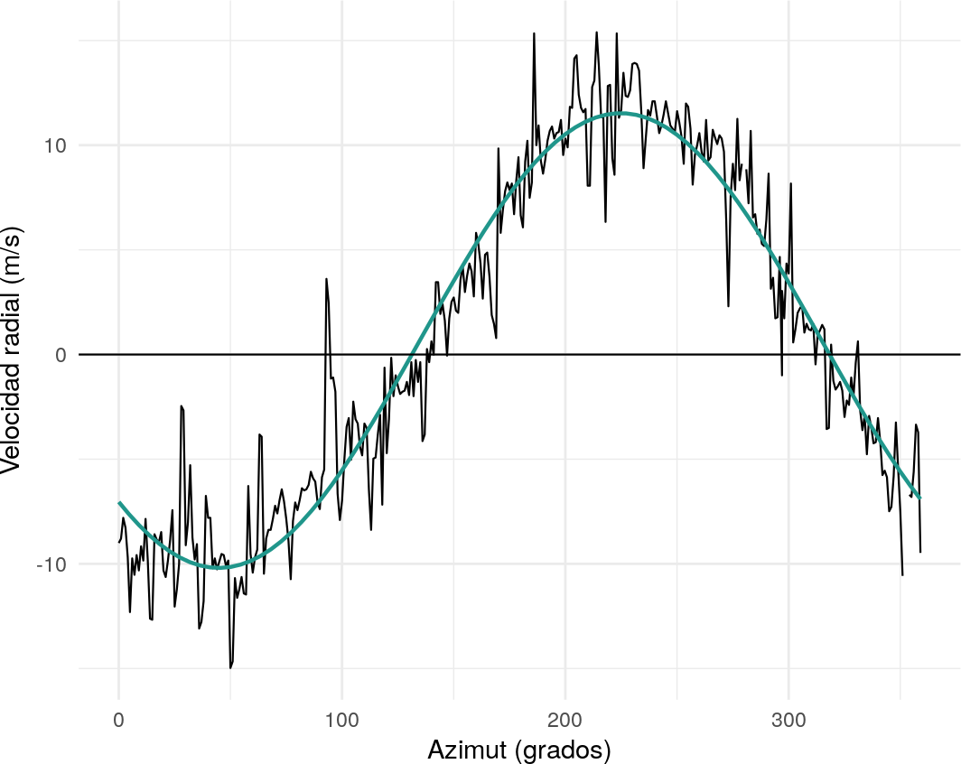
VIENTO RADIAL
Velocidad radial (m/s) observada a las 06 UTC por el radar de Paraná en la elevación 1.3° luego de remover el aliasing.
Velocidad radial (m/s) en función del azimut (grados) para un rango y ángulo de elevación fijos. En color se ajusta una función sinusoidal a los datos.
Análisis de las observaciones
Viento radial

Slide 9
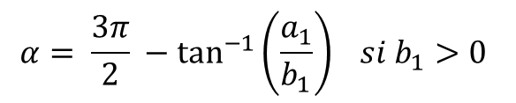
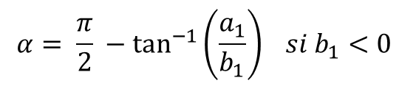
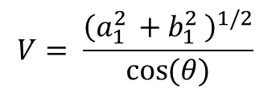
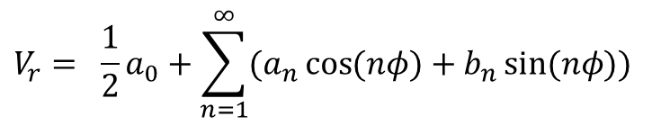
VAD
$$V_{r}= v\cos{(θ)}\cos{(φ)} + u\cos{(θ)}\sin{(φ)} − w\sin{(θ)}$$
$$V_{r}= \frac{1}{2}a_{0}+\sum_{n=1}^{∞}{(a_{n}\cos{(nφ)}}+b_{n}\sin{(nφ)})$$
$$V= \frac{{\left(a_{1}^{2 }+b_{1}^{2 }\right)}^{1/2}}{\cos{(θ)}}$$
CONTROLES DE CALIDAD
Cantidad de datos por anillo
Hueco continuo en un anillo
Errores aleatorios
R cuadrado
$$α= \frac{π}{2} −\tan^{−1}\left(\frac{a_{1}}{b_{1}}\right) si b_{1}<0$$
$$α= \frac{3π}{2} −\tan^{−1}\left(\frac{a_{1}}{b_{1}}\right) si b_{1}>0$$
Velocidad radial (m/s) en función del azimut (grados) para un rango y ángulo de elevación fijos. En color se ajusta una función sinusoidal a los datos.
Análisis de las observaciones
VAD y controles de calidad

Slide 10
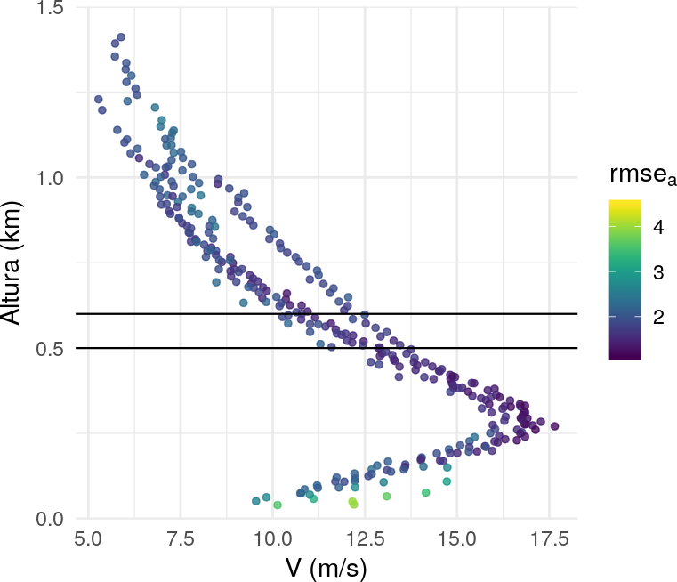
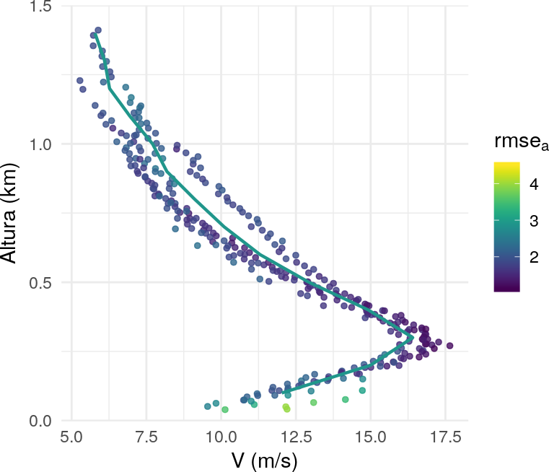
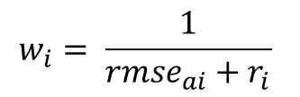
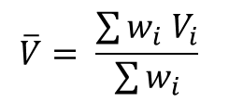
VAD
PERFÍL FINAL
CONTROLES DE CALIDAD
Consistencia temporal
$$\overline{V}= \frac{\sum{w_{i}{ V}_{i}}}{\sum{w_{i}}}$$
$$w_{i}= \frac{1}{rmse_{ai}+r_{i}}$$
Velocidad del viento (m/s) en función de la altura para cada anillo individual calculada con VAD (puntos) y el perfil vertical obtenido luego del promedio pesado (línea). En colores se muestra el rmse a (m/s) de cada anillo.
Análisis de las observaciones
VAD y controles de calidad

Slide 11
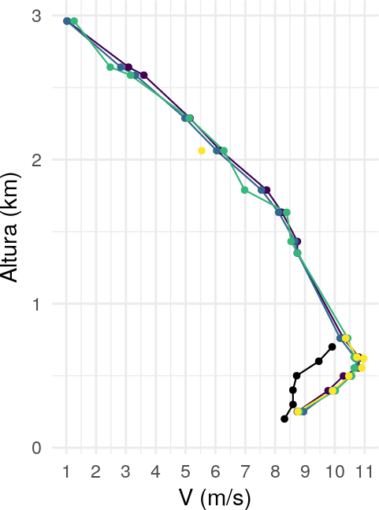
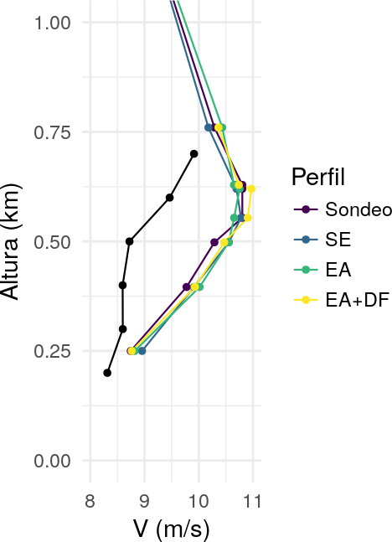
VAD
PRUEBAS DE VALIDACIÓN
Sin errores aleatorios
Con errores aleatorios
Errores aleatorios + Datos Faltantes
Datos reales
Viento medio (m/s) en función de la altura a partir del sondeo, y las distintas pruebas de validación (a) y detalle ampliado del máximo en niveles bajos (b).
Análisis de las observaciones
VAD y controles de calidad

Slide 12
VAD
El algoritmo tiene un buen desempeño al estimar el perfil vertical de viento.
No es particularmente sensible a errores aleatorios.
La presencia de datos faltantes genera un aumento en los errores al estimar el perfil.
Análisis de las observaciones
Conclusiones

Slide 13
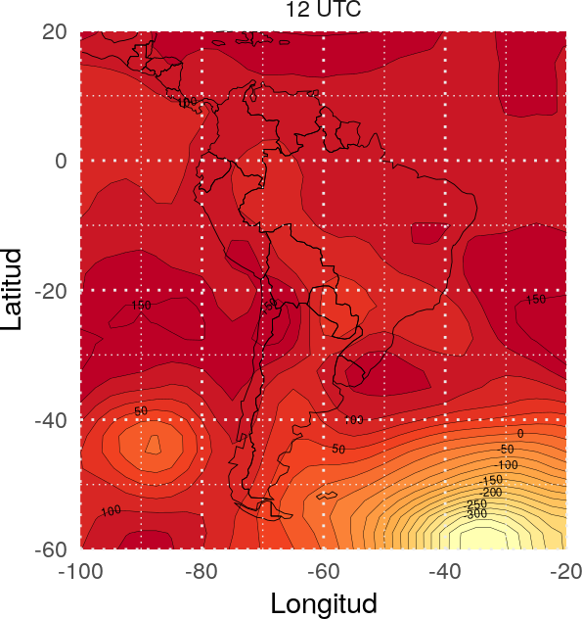
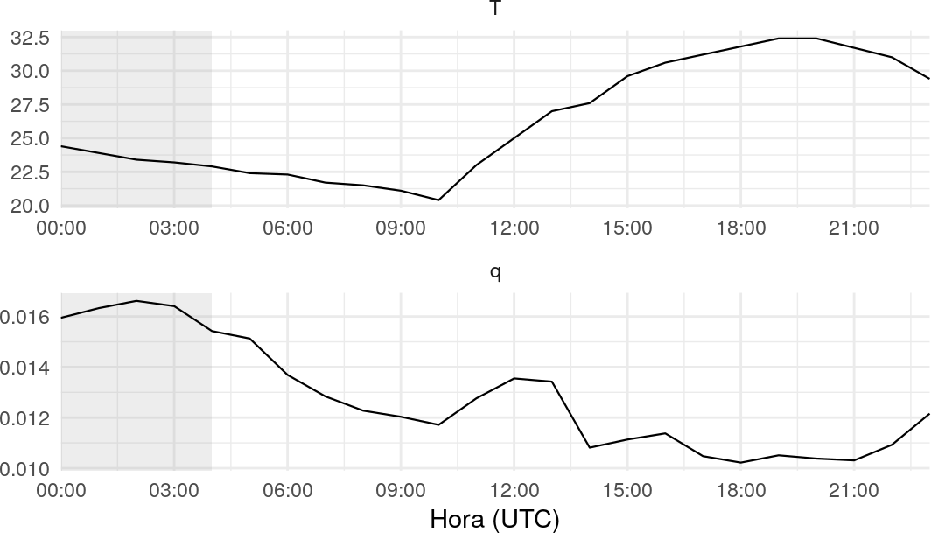
CASO 1: 14/01/2016
Temperatura (°C) y humedad específica observadas por la estación meteorológica Paraná. El sombreado corresponde a nubosidad.
Datos Servicio Meteorológico Nacional.
Altura geopotencial (mpg) en 1000 hPa para las 00 y las 12 UTC del 14 de enero de 2016.
Datos de Reanálisis.
Análisis de las observaciones
Situación sinóptica

Slide 14
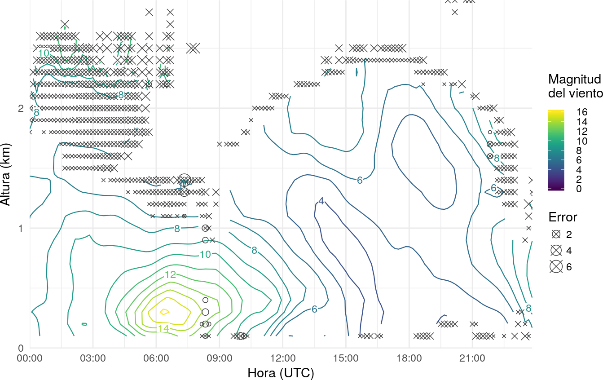
INTENSIDAD DEL VIENTO
Intensidad del viento (m/s) estimada a partir de las observaciones de radar utilizando la técnica VAD.
Se muestran los errores calculados (dispersión en círculos y rmse en cruces) cuando superan los 0.5 m/s.
Análisis de las observaciones
Intensidad y magnitud del viento

Slide 15
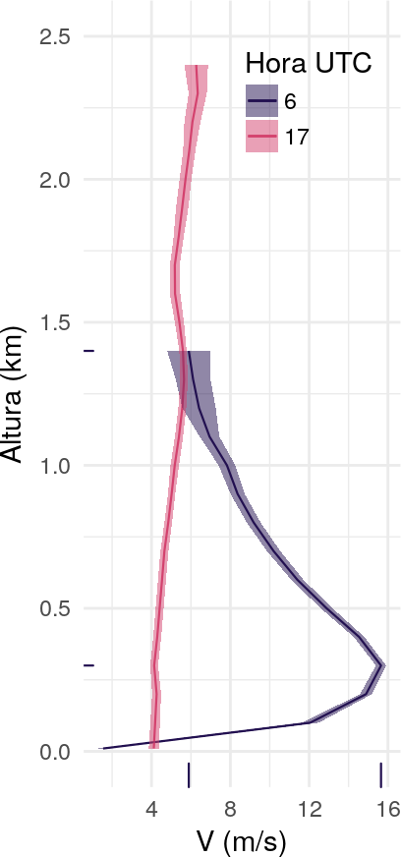
PERFILES VERTICALES DE VIENTO
Perfil vertical de viento (m/s) estimado a partir de los datos de radar a las 06 y las 17 UTC y el rmse (m/s) en cada punto (sombreado.) Las marcas en los ejes indican la magnitud del viento máxima y mínima (por encima del LLJ) y la altura a la que ocurren. Los valores en superficie fueron obtenidos a partir de los datos del la estación meteorológica Paraná Aero.
Análisis de las observaciones
Perfiles de viento y LLJ

Slide 16
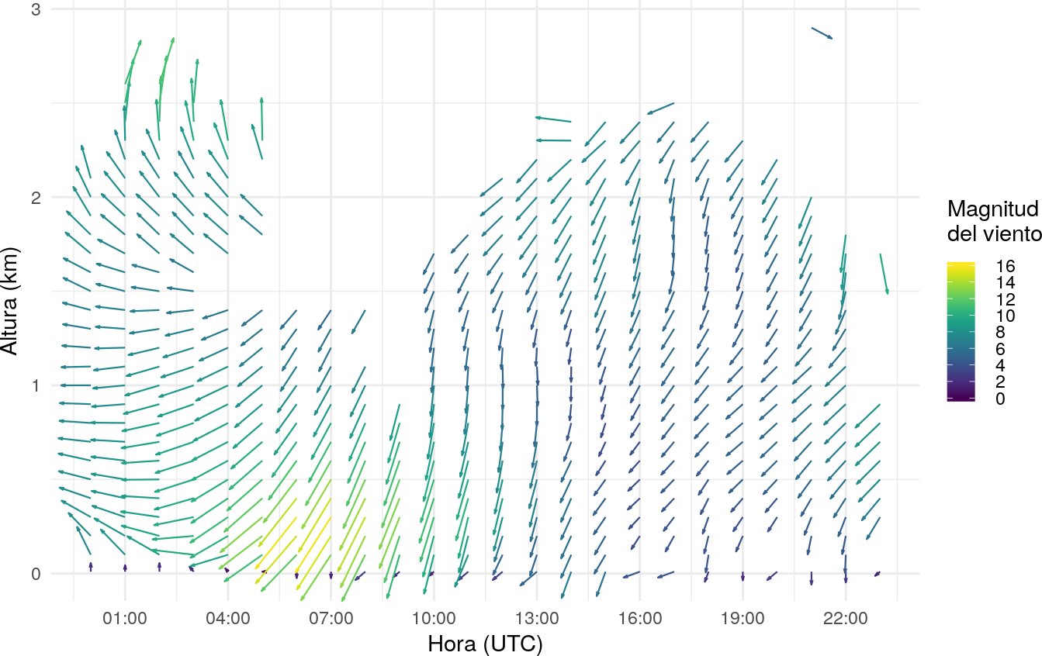
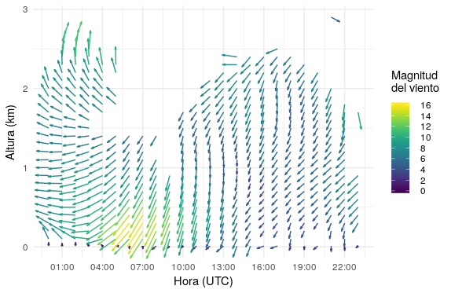
DIRECCIÓN DEL VIENTO
Dirección del viento (grados) estimada a partir de las observaciones de radar utilizando la técnica VAD.
Se muestran los errores calculados (dispersión en círculos y rmse en cruces) cuando superan los 0.5 m/s.
Análisis de las observaciones
Intensidad y magnitud del viento

Slide 17
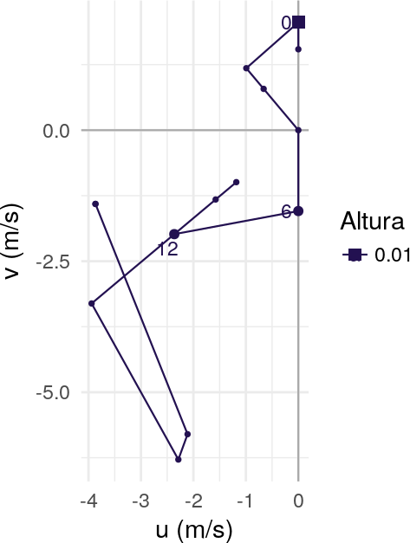
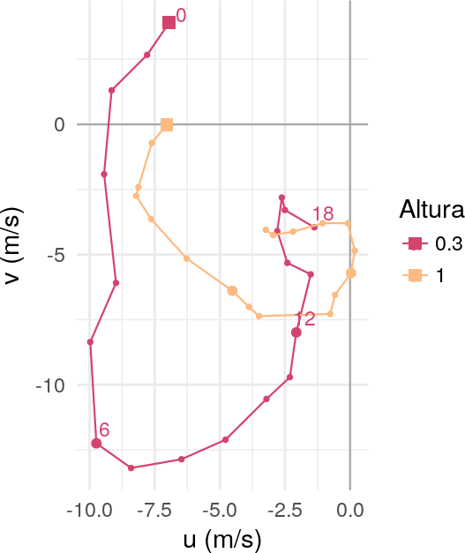
HODÓGRAFA TEMPORAL
Hodógrafa temporal para el nivel correspondiente a los datos de la estación
meteorológica (a) y 0.3 y 1 km a partir de la estimación del viento con los dato del radar
(b). el cuadrado marca el primer tiempo (00 UTC) y cada circulo representa un valor
horario (con círculos más grandes cada 6 horas).
Análisis de las observaciones
Hodógrafas y OI

Slide 18
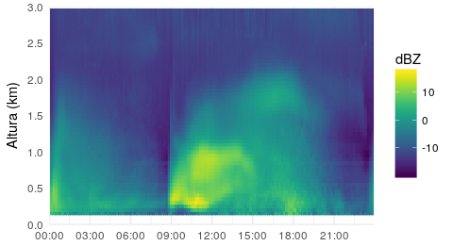
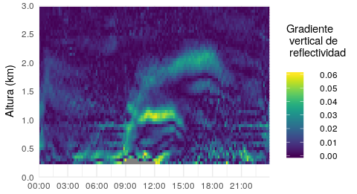
ALTURA DE LA CAPA LÍMITE
Buscar la manera de igualar el eje x para comparar mejor. Agregar magnitud del viento en dBZ?
Agregar altura de la pbl nocturna
Reflecttividad (dBZ) y valor absoluto del gradiente vertical de reflectividad (dBZ/m) mediddos por el radar en función de la altura y el tiempo Y
Análisis de las observaciones
Intensidad y magnitud del viento

Slide 19
CONCLUSIONES
La resolución tanto espacial como temporal permitieron observar la evolución diaria de la capa límite hasta alturas que van entre 1000 y 3000 m de altura.
Se observó el desarrollo del LLJ durante las horas nocturnas con un máximo viento de 16 m/s y a 300 m de altura.
Las hodógrafas temporales de viento presentaron concordancia con el modelo de oscilación inercial, su variación con la altura. Éste podría ser el mecanísmo proncipal del desarrollo del LLJ.
Las estimaciones de la altura de la capa estable fueron consistentes con ambos métodos y el tope de la capa mezclada estimada a partir de la información de dBZ fue acorde a lo esperado teóricamente.
Se observó la evolución de la capa mezclada que presentó perfiles de viento homogéneo durante las horas de mayor calentamiento.
Conclusiones
Observaciones

Slide 20
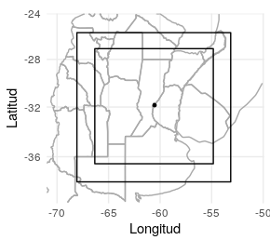
ANÁLISIS DE LAS SIMULACIONES
DOMINIO
Dominio 1: 12 x 12 km
Dominio 2: 4 x 4 km
42 niveles verticales (los primeros 20 ubicados en dentro de los 1800 m.
Simulaciones de 42 hs.
Salidas cada 10 minutos.
Condiciones iniciales y de borde: Análisis Final (FNL) del NCEP (0.25° x 0.25°, cada 6 horas).
Dominio utilizado en el modelo con resolución de 12 km (dominio exterior) y 4 km (dominio interior). El punto representa la ubicación del radar.
Análisis de las simulaciones
Configuración del modelo

Slide 21
PARAMETRIZACIONES UTILIZADAS
OL: RRTMG (Rapid Radiative Transfer Model for GCMs)
OC: Dudhia
Microfísica: WSM6 (WRF Moment 6-Class Microphysics)
Modelo de superficie: Noah
Análisis de las simulaciones
Parametrizaciones utilizadas

Slide 22
PARAMETRIZACIONES DE CAPA LÍMITE
YSU: Esquema no local y configuración con clausura de primer orden. Los coeficientes de difusividad turbulenta se obtienen a partir de una función que es independiente de las condiciones en cada punto.
MYJ: Esquema local con clausura de orden 1.5. Determina los coeficientes de difusión a partir del cálculo de la energía cinética de las perturbaciones pronosticada.
ACM2: Esquema no local para el transporte hacia arriba y local para el transporte hacia abajo.
Esquema simular a Fig 1 Plein 2007
Análisis de las simulaciones
Parametrizaciones de capa límite

Slide 23
COMPARACIÓN
Análisis de las simulaciones
Comparación

Slide 24
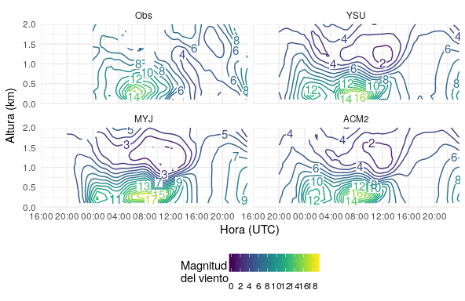
INTENSIDAD DEL VIENTO
Dirección del viento (grados) estimada por el radar (Obs) y simulada por
el modelo WRF utilizando distintos esquemas de CLP y posteriormente procesados con VAD.
Análisis de las simulaciones
Intensidad del viento

Slide 25
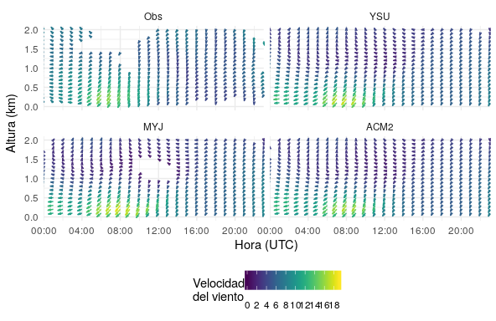
DIRECCIÓN DEL VIENTO
Dirección del viento (grados) estimada por el radar (Obs) y simulada por
el modelo WRF utilizando distintos esquemas de CLP y posteriormente procesados con VAD.
Análisis de las simulaciones
Dirección del viento

Slide 26
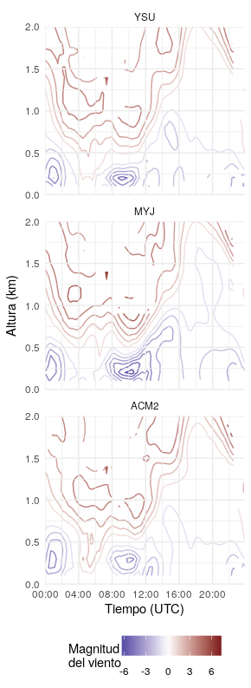
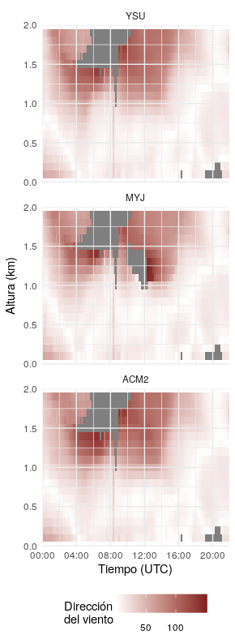
DIFERENCIA
Diferencia entre las observaciones y cada simulación para la magnitud del viento (m/s) (a) y el ángulo de la dirección del viento (grados) (b)
Análisis de las simulaciones
Diferencia

Slide 27
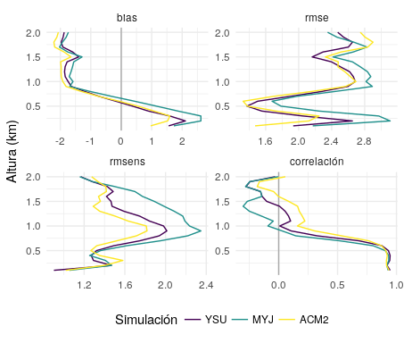
ERRORES
Bias, rmse y rmsens en m/s y coeficiente de correlación para la estimación de la velocidad del viento (m/s) con cada simulación en función de la altura y la simulación.
Análisis de las simulaciones
Variación vertical de los errores

Slide 28
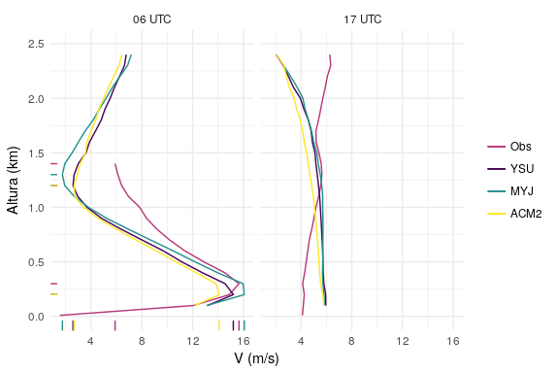
PERFILES VERTICALES DE VIENTO
Perfil de viento (m/s) observado por el radar a las 06 y las 17 UTC y perfiles simulados por el modelo para los mismos momentos. Las marcas en los ejes indican la magnitud del viento máxima y mínima y la altura a la que ocurren.
Análisis de las simulaciones
Perfiles de viento y LLJ

Slide 29
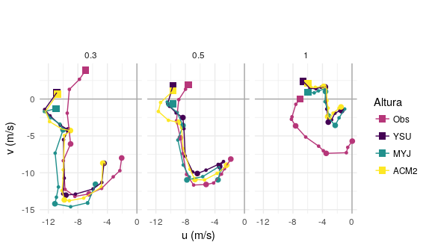
HODÓGRAFAS TEMPORALES
Hodógrafa temporal para tres niveles. Cada circulo representa un valor horario (con círculos más grandes cada 4 horas) y el cuadrado marca el primer tiempo (00 UTC).
Análisis de las simulaciones
Hodógrafas y Oscilación Inercial

Slide 30
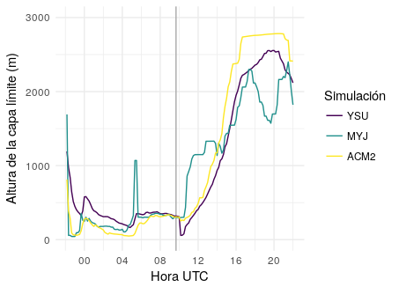
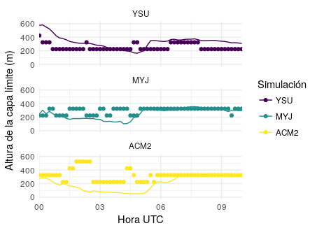
ALTURA DE LA CAPA LÍMITE
A la izquierda señalar el período de la derecha.
Altura de la capa límite (m) en cada simulación Estimada directamente por cada esquema de CLP (a) Comparación entre la altura calculada por cada esquema (línea) y la estimada a partir de la altura del viento máximo (puntos) sólo en el período estable (b).
Análisis de las simulaciones
Altura de la capa límite

Slide 31
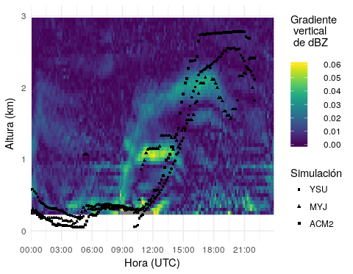
ALTURA DE LA CAPA LÍMITE
Valor absoluto del gradiente vertical de reflectividad (dBZ/m) en función de la altura y el tiempo y la altura de la capa límite estimada en cada simulación.
Análisis de las simulaciones
Altura de la capa límite

Slide 32
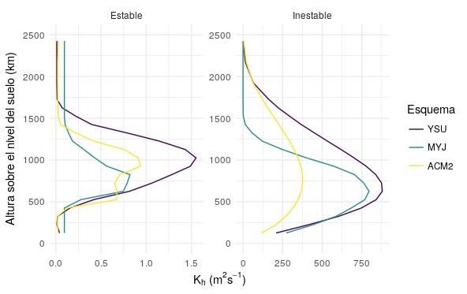
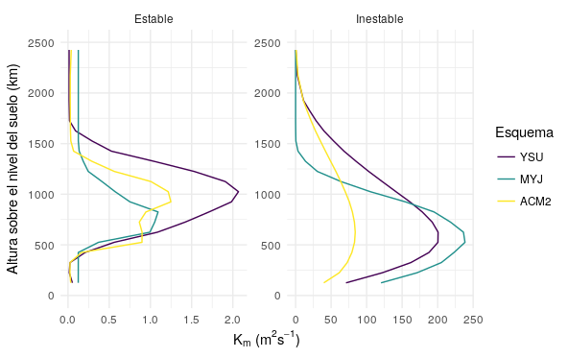
COEFICIENTES DE DIFUSIVIDAD TURBULENTA
Coeficientes de difusividad turbulenta de calor sensible (a) y cantidad de movimiento (b) promediados entre las 05 y 06 UTC (período estable, izquierda) y entre las 16 y 17 UTC (período inestable, derecha) de la capa límite en todas las simulaciones.
Análisis de las simulaciones
Coeficientes de difusividad turbulenta

Slide 33
CONCLUSIONES
En términos cualitativos las tres simulaciones lograron representar las condiciones generales: la evolución de la magnitud del viento, el LLJ durante la noche y el perfil homogéneo típico de la capa mezclada.
Las diferencias en la magnitud del viento entre las observaciones y cada simulación fueron positivas en niveles altos y negativos por debajo donde el bias fue positivo.
La correlación entre las observaciones y las simulaciones es buena hasta 600 m, posiblemente debido a las diferencias observadas en la oscilación inercial.
La diferencia para la dirección del viento es pequeña o nula en los primeros 1000 m y luego crece en los niveles superiores.
Conclusiones
Intensidad y magnitud del viento

Slide 34
CONCLUSIONES
Las tres simulaciones tuvieron un mejor desempeño en los primeros 600 a 1000 m de altura.
MYJ presentó un mayor error total y menor correlación en la magnitud del viento pero fue el mejor al simular su dirección.
A pesar de sus diferencias, YSU y ACM2 tienen un comportamiento muy similar.
Por encima de los 1000 m de altura el desempeño disminuye para todas las simulaciones. Podría deberse a una mala representación de los procesos o a errores en la técnica VAD
Conclusiones
Intensidad y magnitud del viento

Slide 35
CONCLUSIONES
El LLJ simulado se prolonga entre una y dos horas más de lo observado y el máximo de viento es ligeramente superior.
las hodógrafas presentan concordancia con las observaciones y el modelo de oscilación inercial hasta los 500 m de altura.
MYJ presenta un mejor desempeño al representar la altura de la capa límite lo que podría indicar que el transporte local de las distintas propiedades es suficiente para desarrollar la profundidad de la capa a través de pequeños torbellinos.
Los perfiles de los coeficientes de difusividad en el régimen estable no presentaron la estructura esperada. Se observó un máximo por encima de la capa que podría estar asociada a la cortante generada por el LLJ.
La mezcla débil generada por MYJ está asociada a un LLJ más intenso mientras que en YSU y ACM2 ocurre lo contrario.
Conclusiones
Ciencias de la Atmósfera

Slide 36
CONCLUSIONES
Durante el día los perfiles muestran un máximo dentro de la capa mezclada y la profundidad de la mezcla en cada simulación concuerda con la altura de la capa mezclada estimada por cada esquema.
Conclusiones
Ciencias de la Atmósfera

Slide 37
¡GRACIAS!
Tesis de Licenciatura en
Ciencias de la Atmósfera

Slide 38
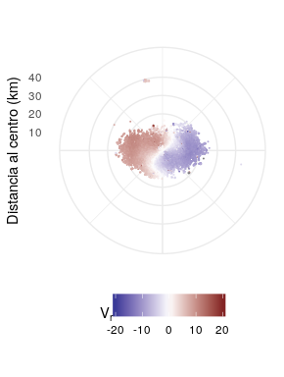
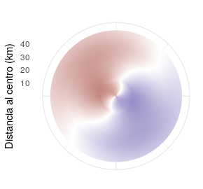
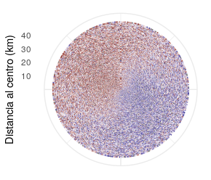
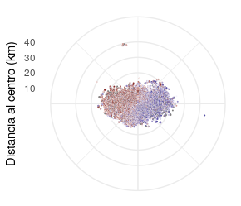
VAD
VALIDACIÓN
Velocidad radial (m/s) observada a las 12 UTC por el radar de Anguil en la elevación 1.3° (a), la misma variable transformada a partir del sondeo de la estación Santa Rosa Aero para la misma hora (b), velocidad radial mostrada en (b) pero con errores aleatorios (c) y con los mismos datos faltantes observados por el radar (d)
Análisis de las observaciones
VAD y controles de calidad

